Slide 1
Réaliser son cours avec Pearltrees : créer son propre manuel et interagir avec les élèves (2/2) Le Moyen-Orient : conflits régionaux et tentatives de paix impliquant des acteurs internationaux (étatiques et non étatiques)
Objet de travail conclusif du thème 2 « Faire la guerre, faire la paix . Terminale HGGSP.
Académie de Nice – Juin 2020 – Stéphane Descombaz – Lycée du Golfe de Saint-Tropez

Slide 2
Rappel : qu’est ce que l’objet de travail conclusif ?
Une étude qui vise à réinvestir les notions abordées dans le thème
Une étude qui vise à synthétiser les notions abordées en passant par le goulot d’un objet précis.
Une étude qui doit permettre de valider l’appropriation des notions du thème
Une étude qui doit permettre de réinvestir les notions étudiées depuis les débuts de la spécialité
Une étude qui doit permettre une meilleure compréhension de la complexité du monde dans lequel nous vivons.
Une étude qui porte sur des enjeux centraux du monde actuel (sociaux, politiques, économiques, culturels, diplomatiques et stratégiques)
Une étude qui doit permettre de valider les capacités travaillées en classe

Slide 3
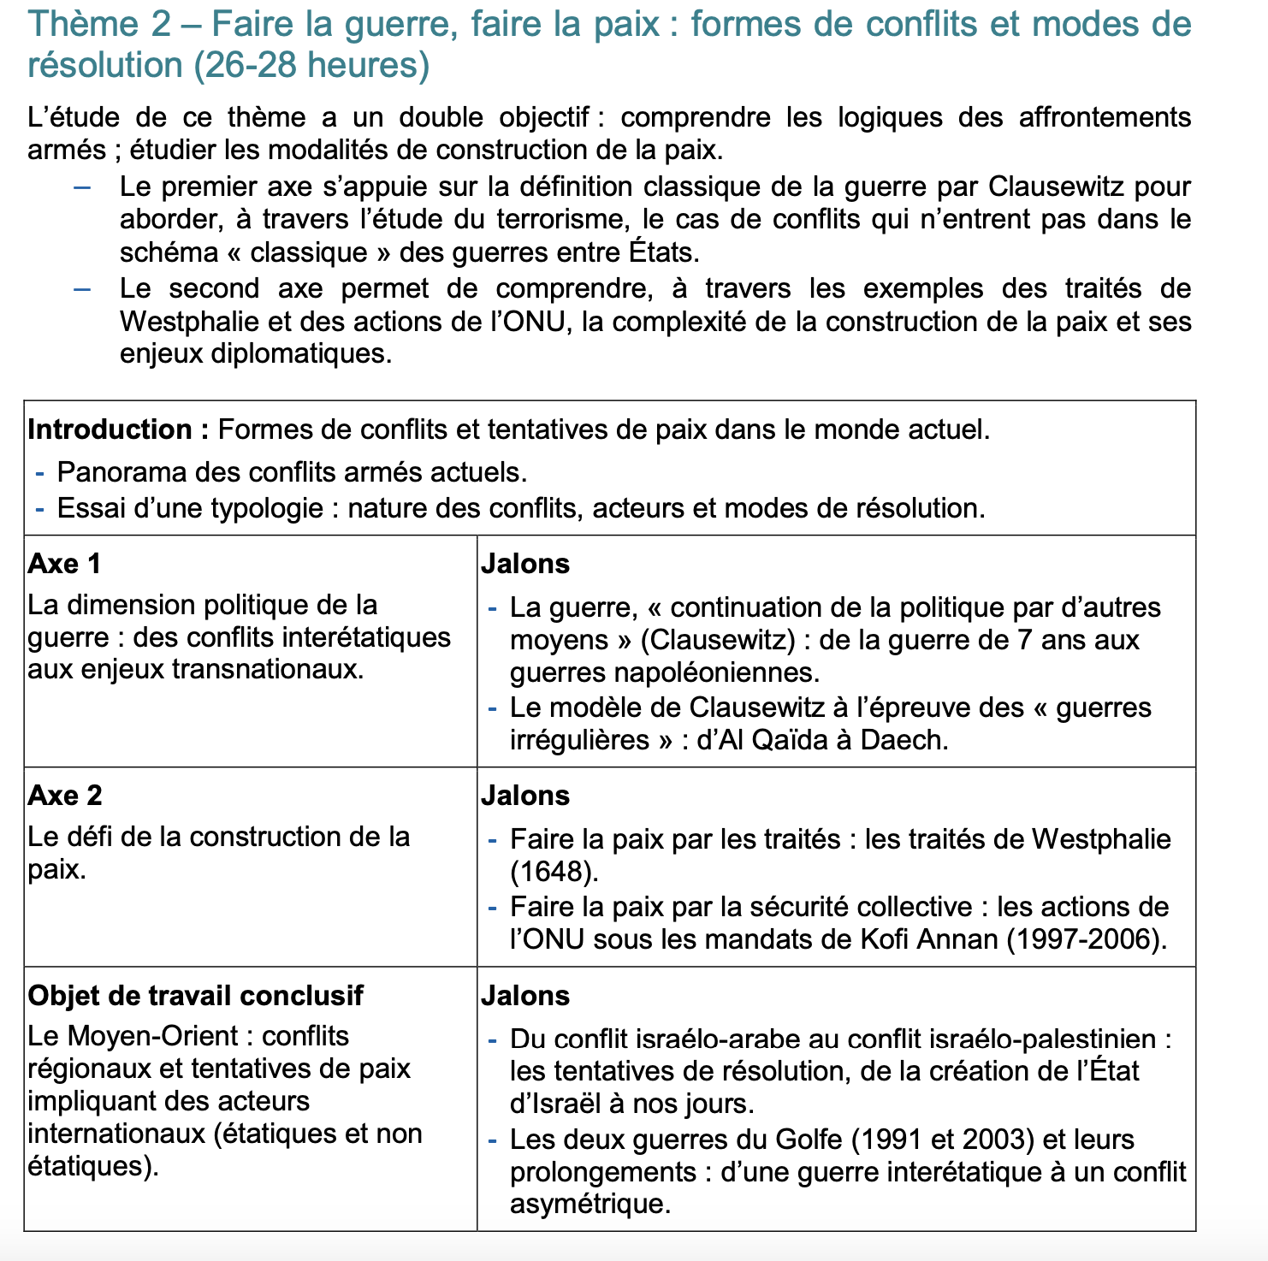
Rappel du B.O.

Slide 4
La démarche :
Une entrée par les acteurs et les représentations de ces derniers, plaçant de facto cet objet dans une perspective géopolitique.
Une perspective historique nécessaire mais qui ne devrait pas être redondante avec le programme de terminale tronc commun.
Une perspective géographique qui permet la mise en œuvre des renouvellements de la discipline autour de la notion d’urbicide notamment développée par Bénédicte Tratjnek.
Une perspective en sciences politiques pour comprendre le jeu des acteurs étatiques et non-étatiques internationaux dans le monde actuel.

Slide 5
Le projet de mise en œuvre avec Pearltrees.
Réaliser son propre manuel avec Pearltrees en utilisant des ressources internet en accès libre modifiables à volonté et en fonction du niveau des élèves.
Mettre en œuvre une pédagogie différenciée avec des lectures de différents niveaux
Développer le travail collaboratif numérique des élèves et de l’enseignant, mutualiser les travaux.
L’accent est mis sur l’évaluation formative à l’écrit et à l’oral.
Utiliser la fonction « enregistrement audio » de Pearltrees, avec son PC, sa tablette ou son smartphone, pour s’entraîner à l’exposé préliminaire du Grand Oral.
Offrir un cours clé en main mais qui reste adaptable et modulable à volonté

Slide 6
Les enjeux civiques
Décoloniser le regard sur une région soumise à une pression médiatique intense en prenant en considération les acteurs locaux et leurs implications internationales
Analyser les différentes représentations des acteurs pour mieux comprendre le jeu des acteurs dans les conflits armés et dans leurs résolutions.
A l’aide des deux enjeux précédents réussir à aborder un conflit qui déchaîne les passions en faisant preuve de nuance, et en amenant un regard critique. Favoriser la distanciation émotionnelle de l’élève vis-à-vis de son objet d’étude.

Slide 7
Les enjeux scientifiques
Renouvellement des études sur la paix avec la prise en compte des sciences de gestion par les sciences politiques et la discipline historique. (cf. Petiteville Franck, Placidi-Frot Delphine, Négociations internationales, Presses de Sciences Po, 2013, la revue « Négociations »)
Prendre en compte la notion de diplomatie parallèle et l’ensemble des acteurs internationaux dans la construction de la paix
Penser l’objet « guerre » à l’aune des renouvellements scientifiques actuels (guerre asymétrique, terrorisme..)

Slide 8
Les enjeux pédagogiques et didactiques
Didactique : faire comprendre en 6 heures des situations conflictuelles complexes.
Didactique : développer l’étude critique de documents par une fréquentation régulière.
Didactique : Développer la capacité à rédiger un texte argumentatif.
Didactique : préparer à la première partie du Grand Oral en produisant des capsules audio de 5 minutes.
Pédagogique : développer le travail en groupe en vue des études supérieures.
Pédagogique : mettre en œuvre une pédagogie différenciée avec des lectures de différents niveaux.
Pédagogique : Possibilité de développer le travail avec une pédagogie du tableau (chaque groupe dispose d’un tableau blanc pour mettre en œuvre sa réflexion de manière collective).
Pédagogique : poursuivre la mutualisation des exemples par le fichage collectif.

Slide 9
Des prérequis pour aborder cet objet conclusif :
1 ) les prérequis notionnels :
Acteurs (thème 2 du programme de première spécialité, thème 1 du programme de terminale HGGSP)
Guerre : introduction de ce thème 2 de l’année : bellum, polemos, stasis (cf. éditorial sur le cours Pearltrees), guerre régulière, irrégulière, asymétrique.
Paix : introduction de ce thème 2 de l’année.
Sécurité collective : axe 2, jalon 2 de ce thème, Thème 4 première tronc commun, thème 2 terminale tronc commun.
Puissance (étudiée avec le thème 2 en première spécialité : hard power, soft power, smart power, influence, conflits, rivalités)
Frontière (étudiées avec le thème 3 en première spécialité)

Slide 10
Des prérequis pour aborder cet objet conclusif :
2) Les connaissances pré-requises souhaitables mais non indispensables :
Avoir traité des frontières au Moyen Orient en première peut permettre d’avancer plus rapidement (lien vers la formation académique précédente à ce sujet : https://edubase.eduscol.education.fr/fiche/17586 ou https://www.pedagogie.ac-nice.fr/histgeo/index.php/ressources-tice/seances-au-lycee-2/586-redecouper-les-frontieres-une-solution-pour-la-paix-au-moyen-orient)
Avoir traité le PPO « 1948 : la naissance d’Israël » dans le chapitre 1, du thème 2, d’histoire terminale tronc commun.
Avoir traité le jalon « Les conflits du Proche et du Moyen-Orient » dans le chapitre 2 du thème 2, histoire terminale tronc commun.
Difficile en termes de programmation pour la spécialité les années impaires, mais envisageables les années paires : avoir traité le thème 4, chapitre 1 « Les nouvelles formes de conflit » en tronc commun, histoire, terminale.
Connaissance géographique de la région (aridité, ressources, peuplement) qui peut être abordé en Seconde dans le thème 1 : « L’étude des sociétés face aux risques et l’étude de la gestion d’une ressource majeure (l’eau ou les ressources énergétiques) ».

Slide 11
Des prérequis pour aborder cet objet conclusif :
3) Les prérequis méthodologiques :
La maîtrise au moins partielle de la fiche de lecture.
La maîtrise, au moins partielle, de la méthode de la composition : réaliser une introduction avec une problématique, une annonce de plan, organiser son développement en différentes parties, appuyer ses idées et son argumentation sur des exemples le plus précis possible.
La maîtrise, au moins partielle, de la prise de notes.
La lecture critique de documents (identifier un document) avec une maitrise partielle de la critique interne et externe d’un document.
Le travail en groupe avec une subdivision des tâches et une mise en commun des productions.
La capacité à s’exprimer à l’oral dans un langage clair employant le vocabulaire spécifique étudié en classe.

Slide 12
Les objectifs du thème :
1 ) Des capacités en HGGSP à développer :
Se documenter : réaliser des fiches de lectures à partir de sources de plus en plus longues et complexes. Améliorer la recherche documentaire en autonomie.
Se documenter : améliorer la connaissance des grandes ressources en ligne produisant l’information nécessaire à l’analyse géopolitique (journaux, périodiques, émissions radios et télévisées, atlas, sites officiels…)
Ecrire : produire un écrit réflexif utilisant les recherches documentaires effectuées en les insérant dans une argumentation propre, différente du cours.
S’exprimer à l’oral : développer une expression orale appuyée sur un discours construit et argumenté afin de se préparer à la partie 1 du Grand Oral.

Slide 13
Les objectifs du thème :
2) Des objectifs de connaissances :
Être capable de comprendre les logiques des affrontements armés en prenant en compte les représentations des acteurs(BO – item1)
Être capable d’analyser les modalités de la paix, celle-ci étant entendue comme la finalité de la guerre (BO - item 2)
Être capable de comprendre la complexité de mise en œuvre de la paix, en étudiant le jeu des acteurs internationaux
Être capable de penser la guerre sous toutes ses formes : d’inter-étatique à asymétrique

Slide 14
Les objectifs du thème :
3) Des notions nouvelles à acquérir et d’anciennes à renforcer :
Guerre inter-étatique
Décolonisation
Colonisation
Jeu diplomatique
Puissance
Diplomatie officielle /diplomatie parallèle
Négociation
Guerre asymétrique
Acteur étatique, inter-étatique, para-étatique
Privatisation de la guerre
Bailleurs

Slide 15
Les objectifs du thème :
4) Du vocabulaire à acquérir :
Du vocabulaire issu des sciences politiques : négociation, accord, protocole d’accord, capitulation, armistice, cessez-le-feu, traité de paix, reconnaissance internationale, plan de partage
Du vocabulaire issu de la géographie des conflits : conflit latent, conflit de haute/basse intensité, conflit inter-étatique, intra-étatique
Du vocabulaire spécifique à la région : territoires occupés, juifs, arabes, musulmans, sunnites, chiites, kurdes, houthies.

Slide 16
Les objectifs du thème :
5) Quelques acteurs à connaître :
David Ben Gourion
Gamal Abdel Nasser
Anouar el-Sadate
Yasser Arafat
OLP
Fatah
Hamas
Hezbollah
Yitzhak Rabin
Georges H. Bush
Bill Clinton
Georges W. Bush
Barak Obama
Benyamin Netanyahou
Oussama Ben Laden
Abou Bakr al-Baghdadi
Mohammed Ben Zayed
Mohammed Ben Salman
Donald Trump

Slide 17
Le cours en ligne sur Pearltrees
Vous pouvez dupliquer la collection du cours dans votre espace personnel, et ainsi en bénéficier directement.
Vous pouvez modifier, ajouter, supprimer les documents en fonction de votre liberté pédagogique, et du niveau de vos élèves
Les élèves peuvent procéder à des enregistrements audio pour le Grand Oral :
Pour cela cliquer sur la collection ou le fichier doit être déposé (c’est indiqué à chaque fois)
Cliquez sur le plus « ajouter »
Sélectionnez après cela la fonction microphone en bas à droite de la fenêtre qui s’est ouverte
L’enregistrement audio peut commencer et vous l’évaluez depuis votre ordinateur, tablette ou smartphone.

Slide 18
La démarche pédagogique
Les élèves étudient différents documents par le biais de questions guidées ou de synthèse de documents à réaliser.
Le travail est effectué en groupe en îlots. Le professeur circule pour aider les élèves dans leurs réponses. Les réponses sont ensuite proposées au groupe classe et confirmées/infirmées par le professeur. Le passage régulier dans les groupes doit permettre de valider au maximum les réponses en les orientant si besoin était.
Les groupes sont constitués avec des élèves de différents niveaux qui se partageront les lectures et mettrons en commun leurs réponses.
Un tableau blanc peut servir de support à chaque groupe, il faut pour cela demander à en installer sur tous les murs de la classe. Le tableau sert alors à la mise en commun des différentes réponses, arguments du groupe, et à organiser le plan de la réponse écrite ou orale.
Le travail de fichage est poursuivi de manière à préparer les écrits du baccalauréat en mutualisant les exemples et les différents travaux d’argumentation sur des points particuliers.
La préparation à la dissertation n’est pas abandonnée, celle-ci intervenant à la fin du chapitre pour valider la compréhension globale de l’OTC. De manière à gagner du temps, et à permettre aux élèves les moins au point d’avoir le temps de progresser, c’est un travail qui peut être réalisé à la maison. Le temps imparti est précisé pour l’élève de manière à lui proposer la cadre de l’épreuve type bac.

Slide 19
Le cours en ligne est ici :
https://www.pearltrees.com/private/id32257557?access=179cd8255e2.1ec3615.9b23da712f3bbdc4c597effa0e9d265f

Slide 20
Bibliographie non exhaustive :
Bocco Riccardo, Mansouri Wassila, « Aide internationale et processus de paix : le cas palestinien, 1994-2006 », A contrario, 2008/1 (Vol. 5), p. 6-22. URL : https://www.cairn.info/revue-a-contrario-2008-1-page-6.htm
Bühlmann Christian, « Le concept d'asymétrie : une plus-value pour comprendre les conflits modernes ? », Stratégique, 2012/2 (N° 100-101), p. 229-268. URL : https://www.cairn.info/revue-strategique-2012-2-page-229.htm
Cloarec Vincent, Laurens Henry, « Le Moyen Orient au XXe siècle », A. Colin, 2005, 255 p.
Coutau-Bégarie Hervé, « Guerres irrégulières : de quoi parle-t-on ? », Stratégique, 2009/1 (N° 93-94-95-96), p. 13-30. URL : https://www.cairn.info/revue-strategique-2009-1-page-13.htm
De Crousaz Pascal, « Israël : la doctrine du « combat disséminé ». Vers une sur-violence sans rationalité militaire ? », A contrario, 2008/1 (Vol. 5), p. 76-101. URL : https://www.cairn.info/revue-a-contrario-2008-1-page-76.htm
Dieckhoff Alain, « La mobilisation du religieux dans le conflit israélo-arabe », Les Champs de Mars, 2015/1 (N° 26), p. 59-67. URL : https://www.cairn.info/revue-les-champs-de-mars-irsem-2015-1-page-59.htm
Droz-Vincent Philippe, Vertiges de la puissance. Le « moment américain » au Moyen-Orient. La Découverte, « TAP/Relations internationales », 2007, 372 pages.
Fath Sébastien, « Le poids géopolitique des évangéliques américains : le cas d'Israël », Hérodote, 2005/4 (nº 119), p. 25-40. URL : https://www.cairn.info/revue-herodote-2005-4-page-25.htm
Fath Sébastien, « L’Antéchrist chez les évangéliques et fondamentalistes américains de 1970 à nos jours », Revue française d’études américaines, 2014/2 (n° 139), p. 77-97. URL : https://www.cairn.info/revue-francaise-d-etudes-americaines-2014-2-page-77.htm
Fisher Ronald J, « Coordination entre les diplomaties de type 1 (officielle) et de type 2 (parallèle) dans des cas réussis de pré-négociation », Négociations, 2006/1 (nº 5), p. 5-33. URL : https://www.cairn.info/revue-negociations-2006-1-page-5.htm
Greilsammer Ilan, « Israël : le rôle du facteur religieux juif dans le conflit israélo-arabe », Les Champs de Mars, 2015/1 (N° 26), p. 97-107. URL : https://www.cairn.info/revue-les-champs-de-mars-irsem-2015-1-page-97.htm

Slide 21
Bibliographie :
Herisson Audrey, « Clausewitz versus Foucault : regards croisés sur la guerre », Cahiers de philosophie de l’Université de Caen, Presses universitaires de Caen, 2018, Heidegger et la phénoménologie de l’art, pp.143-162. URL : https://hal.archives-ouvertes.fr/hal-01936583/document
Heuser Beatrice, « La paix comme but de guerre : une lente redécouverte », Politique étrangère, 2014/2 (Eté), p. 151-163. URL : https://www.cairn.info/revue-politique-etrangere-2014-2-page-151.htm
Josseran Tancrède, Louis Florian, Pichon Frédéric, « 6. Sous le signe de Mars. Une zone de conflits », dans : , Géopolitique du Moyen-Orient et de l'Afrique du Nord. Du Maroc à l'Iran, sous la direction de Josseran Tancrède, Louis Florian, Pichon Frédéric. PUF, « Major », 2012, p. 125-148. URL : https://www.cairn.info/geopolitique-du-moyen-Orient-et-de-l-afrique--9782130606383-page-125.htm
Klen Michel, « L'échiquier irakien », Études, 2003/7 (Tome 399), p. 17-26. URL : https://www.cairn.info/revue-etudes-2003-7-page-17.htm
Lacoste Yves, « Chapitre 20. Israël-Palestine : un conflit d’une exceptionnelle complexité », dans : Béatrice Giblin éd., Les conflits dans le monde. Approche géopolitique. Paris, Armand Colin, « U », 2016, p. 291-325. URL : https://www.cairn.info/les-conflits-dans-le-monde--9782200611613-page-291.htm
Le Pautremat Pascal, « Les pays du Golfe arabo-persique depuis 2011 : persistance d’une géopolitique conflictuelle », Diploweb.com, le 11 novembre 2017. URL : https://www.diploweb.com/Les-pays-du-Golfe-arabo-persique-depuis-2011-persistance-d-une-geopolitique-conflictuelle.html
Ould Mohamedou Mohammed-Mahmoud, « Al-Qaida : une guerre non linéaire », A contrario, 2005/2 (Vol. 3), p. 130-170. URL : https://www.cairn.info/revue-a-contrario-2005-2-page-130.htm
Petiteville Franck, Placidi-Frot Delphine, Négociations internationales. Presses de Sciences Po, « Relations internationales », 2013, 430 pages. ISBN : 9782724612813. URL : https://www.cairn.info/negociations-internationales--9782724612813.htm
Ravenel Bernard, « La parabole de l'OLP », Confluences Méditerranée, 2007/3 (N°62), p. 125-143. URL : https://www.cairn.info/revue-confluences-mediterranee-2007-3-page-125.htm

Slide 22
Sitographie et vidéographie
Le blog de Bénédicte TRATNJEK sur la ville en guerre, et les notions d’urbicide et de spatiocide : http://geographie-ville-en-guerre.blogspot.com/2008/10/la-notion-durbicide-dimensions.html
Dominique AVON, « Le Proche et le Moyen Orient : un foyer de conflits depuis la Première Guerre Mondiale », conférence pour l’APHG disponible en ligne sur Youtube : https://www.youtube.com/watch?v=0ZRItEZm9Us
Philippe DROZ-VINCENT (politologue) en conférence à l’IREMMO : « Les puissances occidentales et le Moyen-Orient (USA-UE) », disponible sur Youtube : https://www.youtube.com/watch?v=mWLBkZgyWbk

